Slide 1
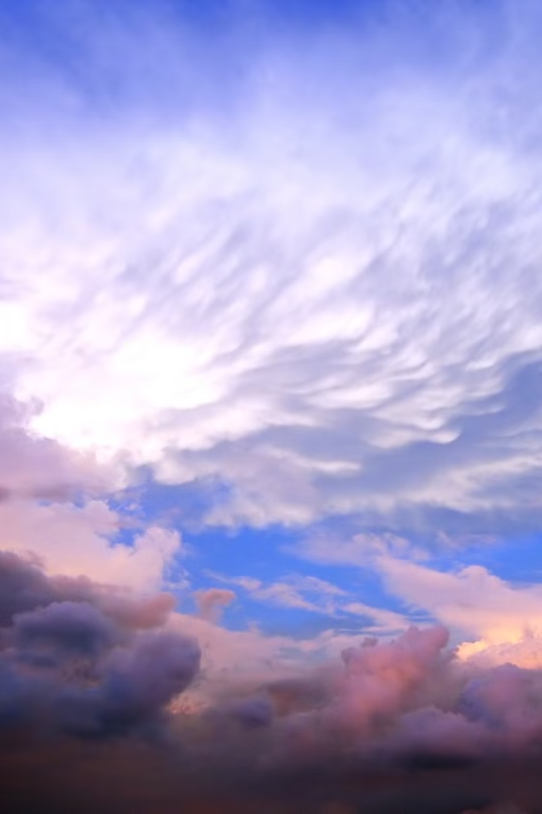
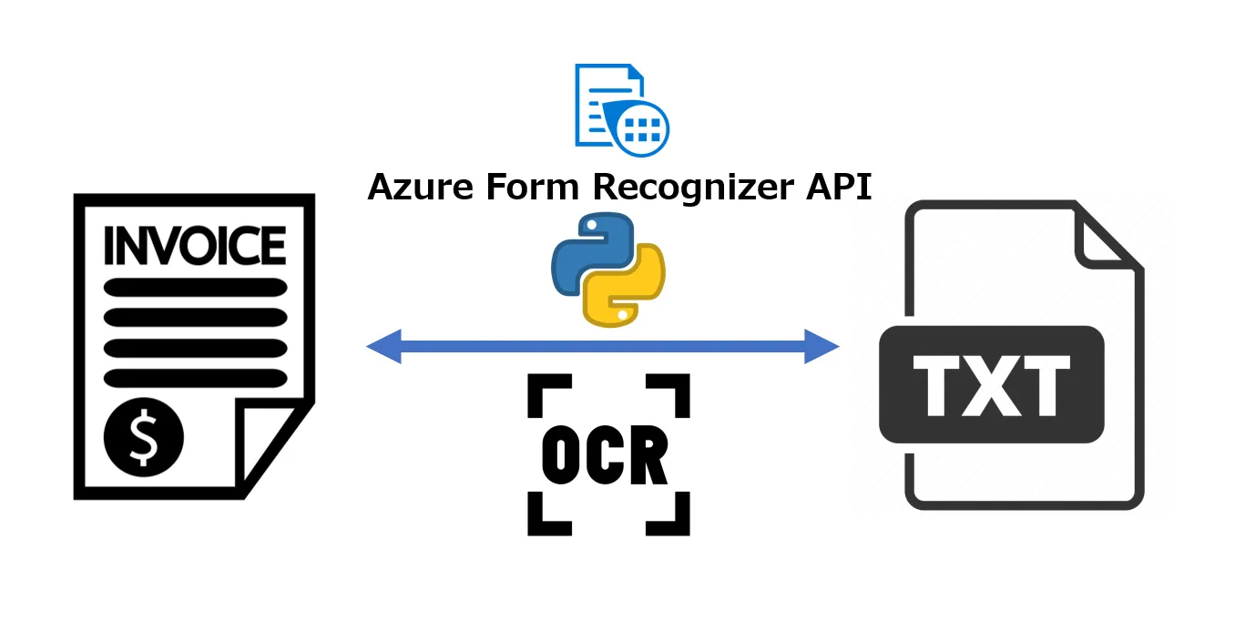
Services Cognitifs Azure et OCR
by yahya Darwish

Slide 2

Services Cognitifs Azure et API de Vision par Ordinateur
1
Services Cognitifs Azure
2
API de Vision par Ordinateur
3
Avantages de l'OCR Azure
Ensemble de services d'IA offerts par Microsoft pour enrichir les applications avec des capacités cognitives avancées.
Permet d'extraire des informations visuelles à partir d'images, comme la reconnaissance d'objets, de texte, d'émotion, etc.
Haute précision, support de multiples langues, facilité d'intégration.

Slide 3
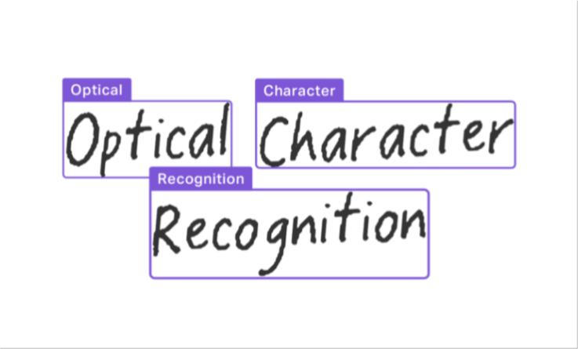
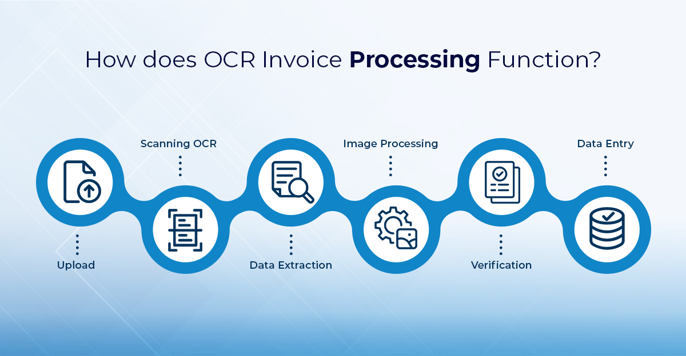

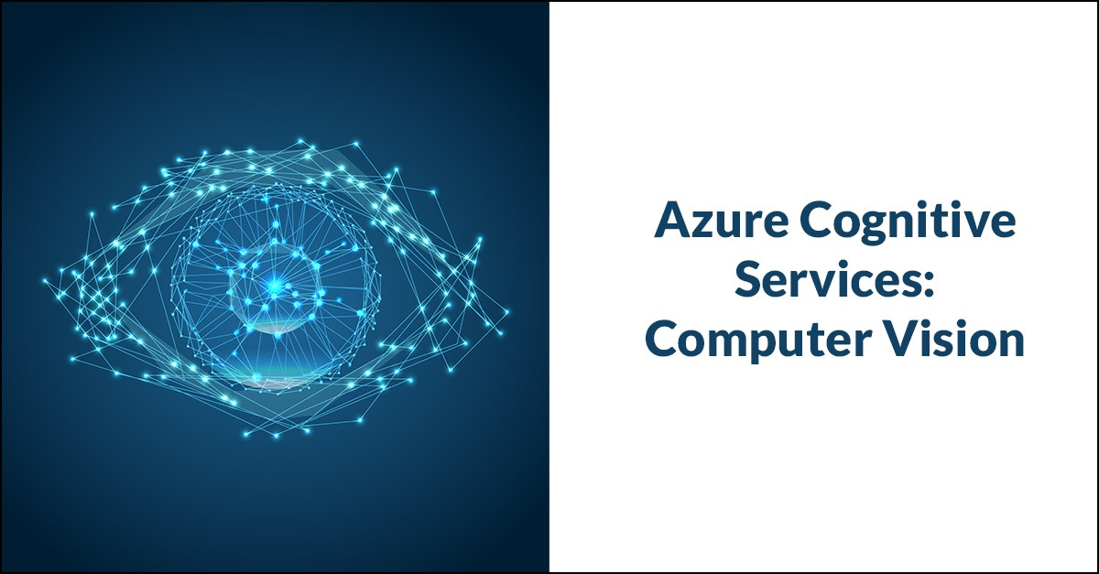
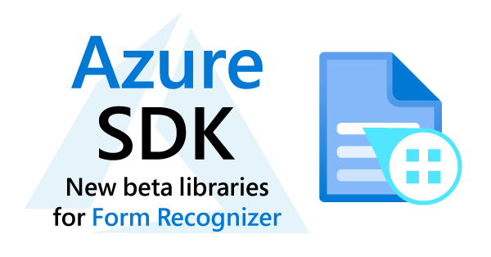



Architecture du Système
Récupération des Image
1
L'utilisateur télécharge une image depuis la page web.
2
Traitement OCR
L'image est traitée par l'API de Vision par Ordinateur Azure pour extraire le texte.
Stockage des Résultats
3
Les résultats OCR sont stockés dans une base de données SQL Server.
4
Affichage des Résultats
Les résultats OCR sont affichés sur la page web pour l'utilisateur.
Monitoring
5

Slide 4
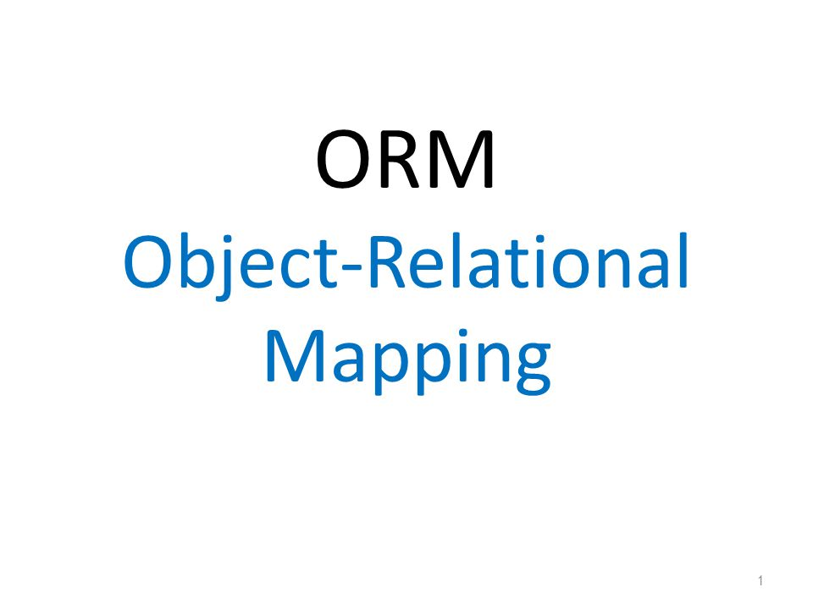


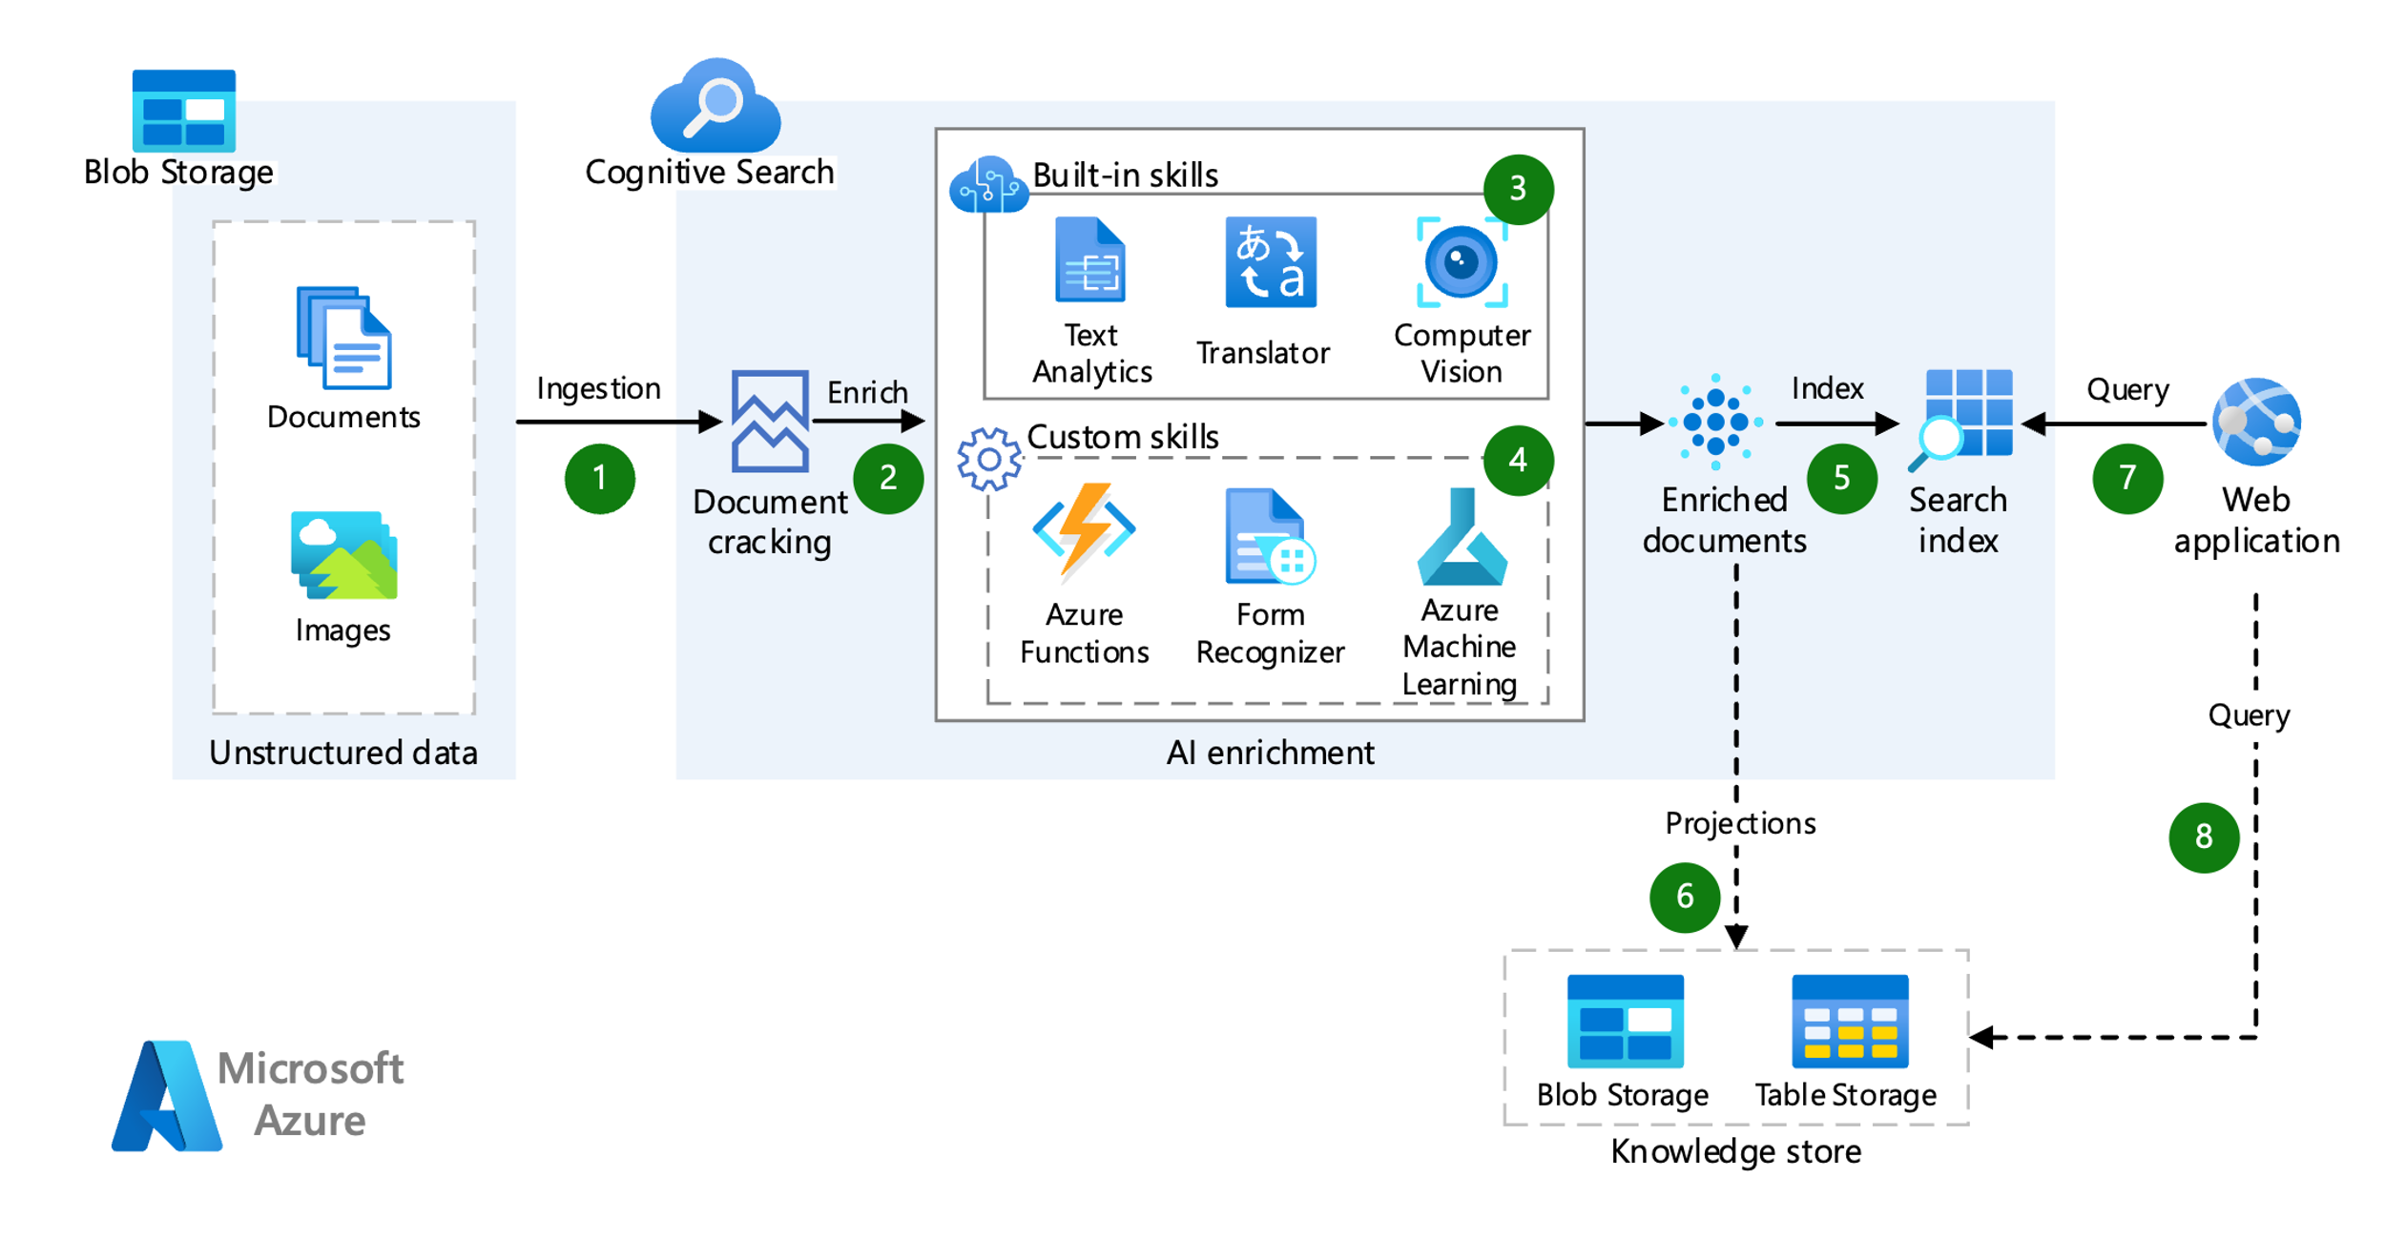
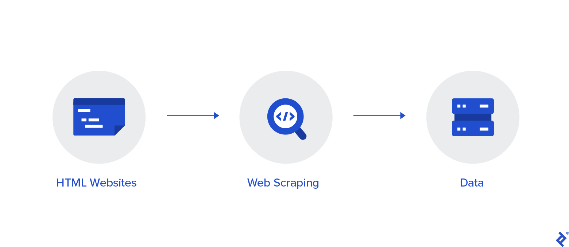


Slide 5
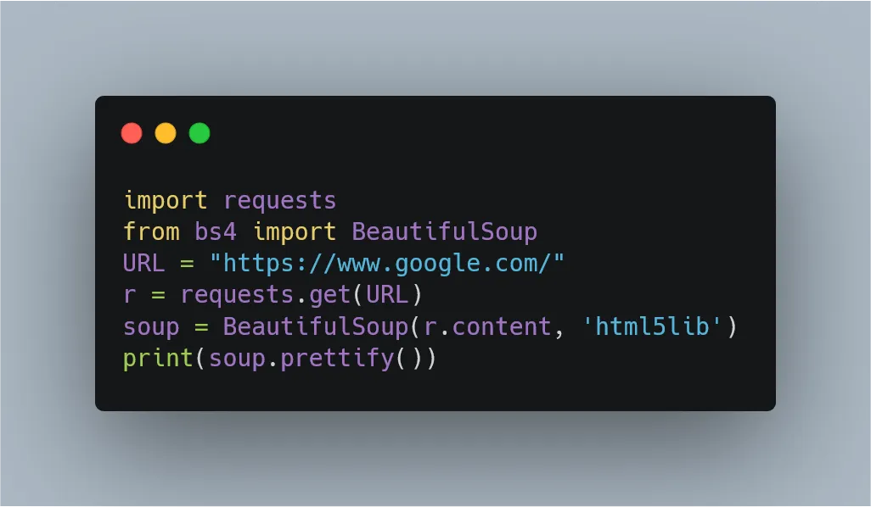
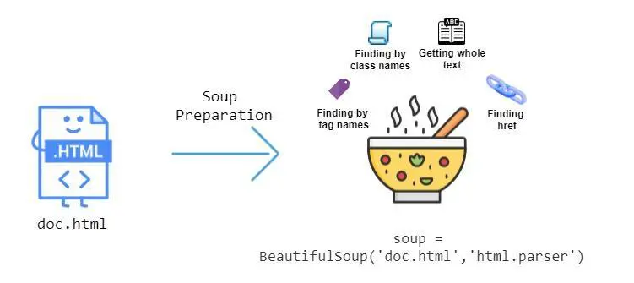
Récupération des Image
BeautifulSoup
Le processus de web scraping consiste à envoyer une requêteà un site Web
et à analyser le code HTML pour extraireles données pertinentes.
Ces données sont ensuite nettoyées et structurées dans un format qui peut être
facilement analysé et utilisé à diverses fins.
Le web scraping présente de nombreux avantages, tels que :
Gain de temps et d'efforts sur la collecte manuelle de données
Obtenir des données qui ne sont pas facilement accessibles par les moyens traditionnels
Obtenez des informations précieuses sur les tendances et les modèles de votre secteur.

Slide 6
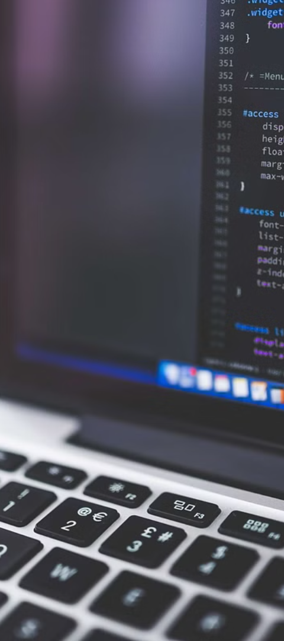
Configuration de l'API Azure OCR/ Form Recognizer
Créer la Ressource
Obtenir les Clés
Créer une ressource de Services Cognitifs dans le portail Azure.
Récupérer la clé API et l'URL de point de terminaison pour accéder à l'API.
Appeler l'API
Utiliser un extrait de code pour envoyer une image à l'API et obtenir les résultats OCR.
"Form Recognizer" utilise des techniques d'apprentissage automatique et de traitement du langage naturel (NLP) pour analyser et comprendre les modèles avec précision et efficacité, ce qui rend le processus d'extraction de données à partir des formulaires plus facile et rapide.

Slide 7
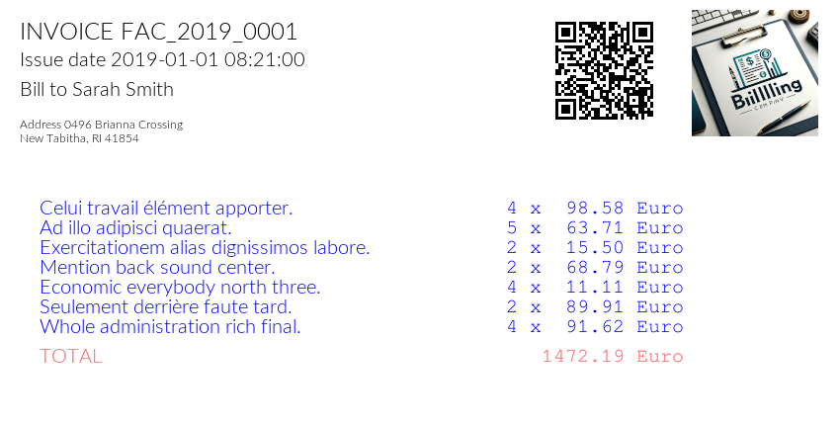
"lines": [
{
"boundingBox": [
17,
19,
302,
19,
302,
43,
17,
42
],
"text": "INVOICE FAC_2019_0001",
"appearance": {
"style": {
"name": "other",
"confidence": 0.972
}
(17, 19)
(302, 19)
(17, 42)
(302, 43)
Les "expressions régulières" ("RegEx") fonctionnent en définissant des modèles spécifiques de textes que nous voulons rechercher. Ces modèles peuvent inclure des caractères, des chiffres, des symboles spéciaux et des séquences spécifiques de ceux-ci. Lorsque les "expressions régulières" sont appliquées à une chaîne de textes spécifique, le programme recherche les textes qui correspondent au motif spécifié.
quantity_match = re.search(r'(\d+) x', text)
La pointe supérieure gauche (x1, y1): (17, 19)
La pointe supérieure droite (x2, y2): (302, 19)
La pointe inférieure droite (x3, y3): (302, 43)
La pointe inférieure gauche (x4, y4): (17, 42)

Slide 8
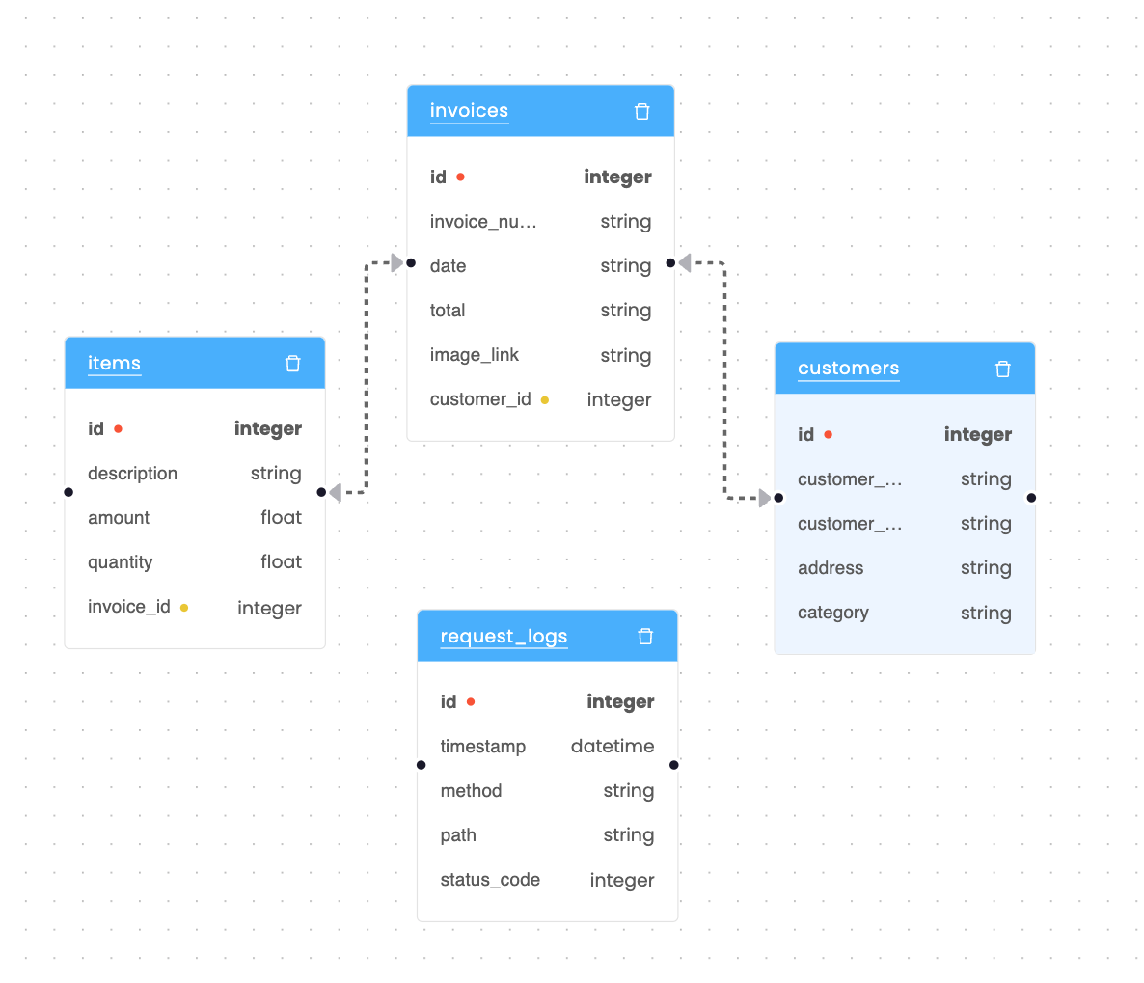
Conception de la Base de Données SQL Server
Schéma de Base de Données
Modélisation Objet-Relationnel
Tables pour stocker les images et leurs résultats OCR.
Mapping des tables de la base de données vers des modèles d'objet.
Choix des types de données appropriés pour l'évolutivité et l'efficacité.
Facilite la gestion et la persistance des données OCR.
Fonctionnalités SQL Server
Recherche en texte intégral pour exploiter efficacement le texte OCR.
Intégration transparente avec l'ORM pour une expérience de développement fluide.

Slide 9




Développement de l'Application Web
Frontend Web
Téléchargement d'Images
Récupération des Données
Technologie web modern Fastapi, pour l'interface utilisateur.
Gestion des téléchargements d'images par les utilisateurs.
Récupération des résultats OCR depuis la base de données SQL Server.

Slide 10
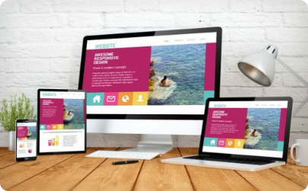

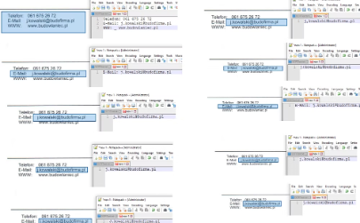
Affichage des Résultats OCR
Conception Responsive
Accessibilité
Comparaison Visuelle
Affichage adaptatif des résultats OCR pour une expérience utilisateur optimale sur tous les appareils.
Prise en compte de l'accessibilité pour une expérience inclusive.
Affichage du texte OCR à côté de l'image d'origine pour une meilleure compréhension.

Slide 11
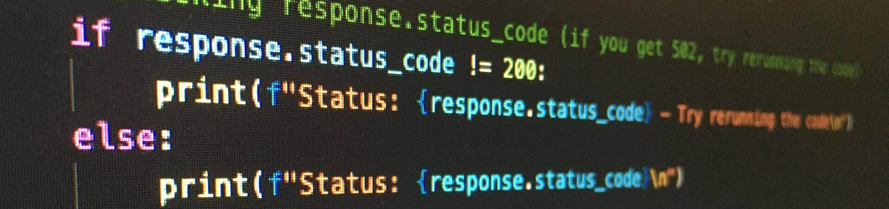
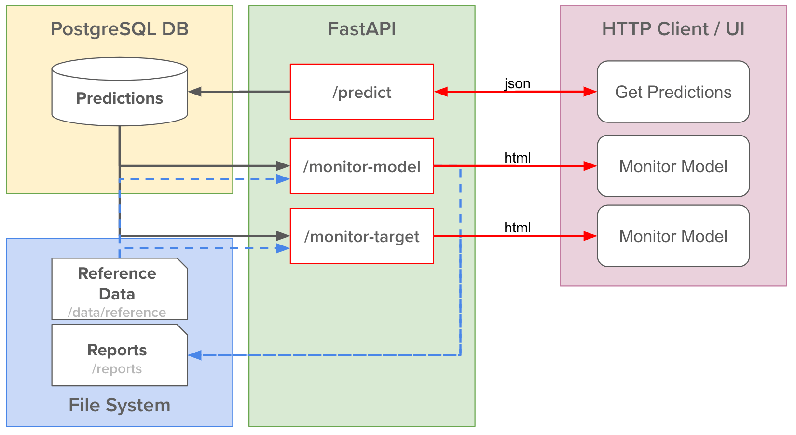
Monitoring

Slide 12
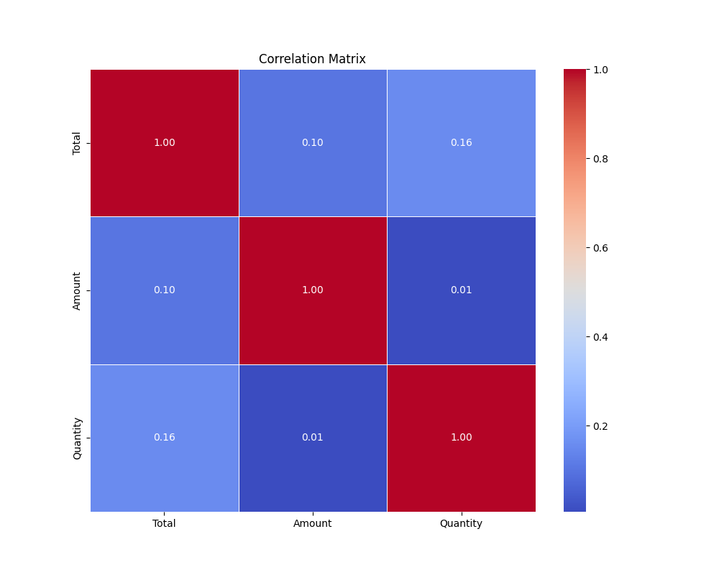
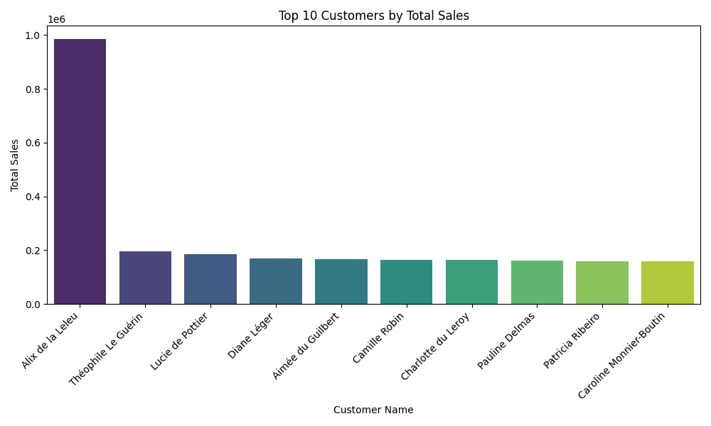

Slide 13
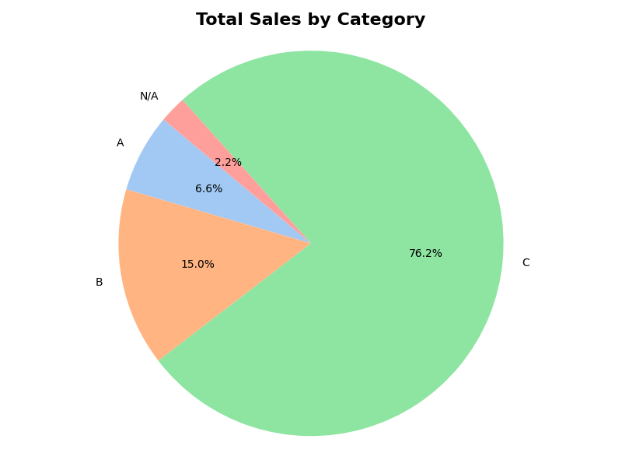
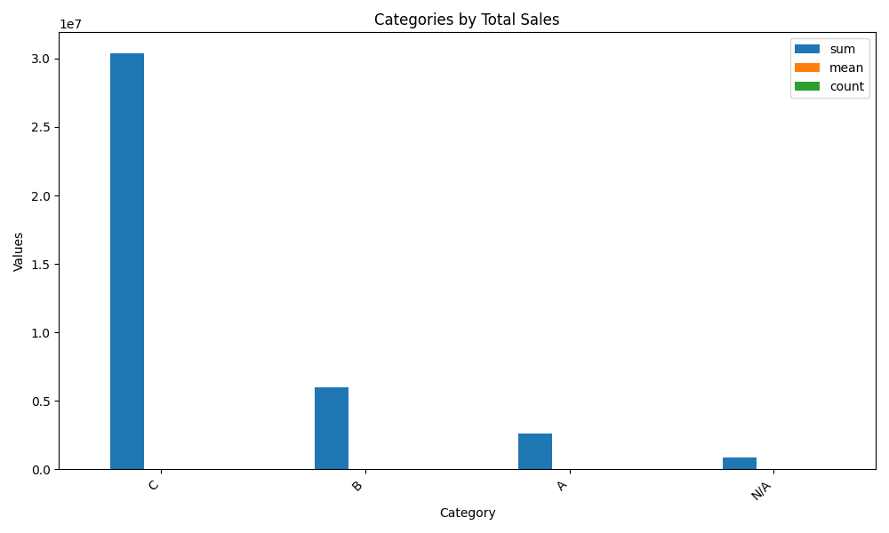

Slide 14
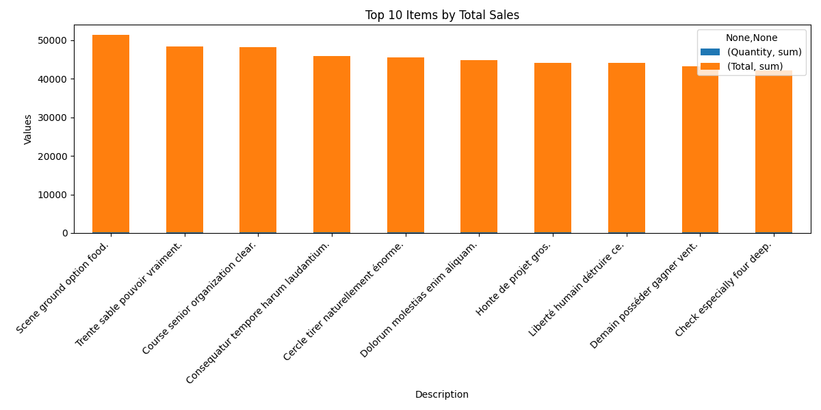
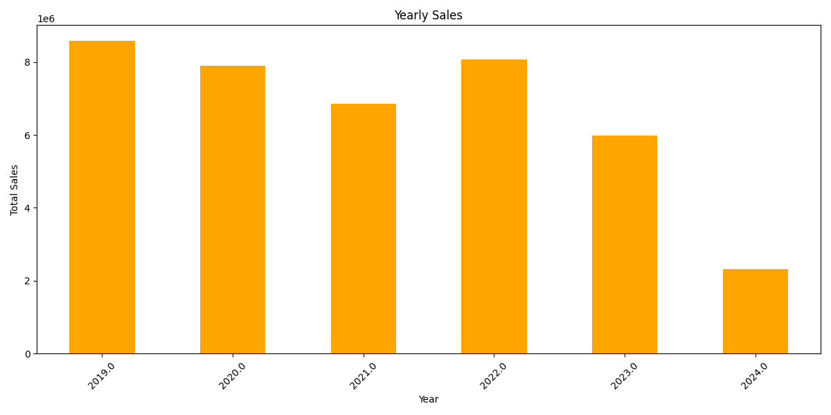

Slide 15
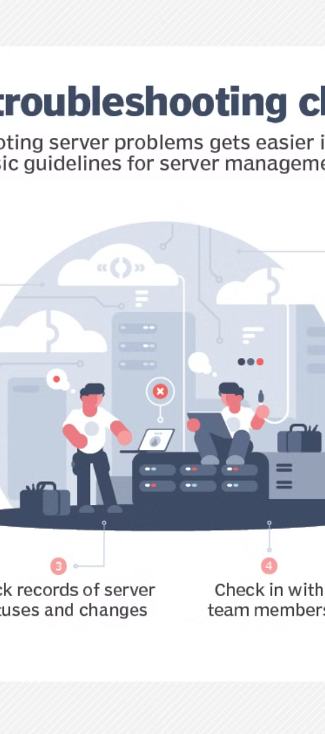



Défis et Solutions
Qualité d'Image
Prétraitement des images pour améliorer la qualité des résultats OCR.
Support Linguistique
Sélection du modèle OCR Azure le plus adapté à la langue du texte.
Textes Longs
Gestion efficace de l'affichage de texte volumineux sur la page web.

